Slide 1
JavaScript
Université Paris 8 Master G2M
27 mars 2020

Slide 2
Débuter en JavaScript
Introduction
Préparer son environnement de développement - VSCode
Les fondamentaux du JavaScript

Slide 3

Introduction
JavaScript : Langage de programmation web
Inventé en 1995 (Brendan Eich, co-fondateur de Mozilla)
Rendre dynamique les pages web HTML
Standardisé en 1997 : ECMAScript
Inutile de préciser le type de variable
Sensible à la casse
Enrichir les pages + interactivité : web 2.0
Aujourd’hui : ES6 (JavaScript 2015)
Ajout de lib standard, nouvelle syntaxe et code plus lisible
À lire : http://exploringjs.com/es6/index.html
Avec l’explosion du web, le JavaScript se généralise !
Le code JS s’exécute sur le navigateur (Chrome, IE, Firefox, Safari, etc.) - WebResponsive
Smartphones et objets connectés : applications mobiles cross-plateforme (iOS, Adroid, Windows Phone)
Node.js : application rapide (V8 Google) et possibilité d’exécuter du code coté serveur

Slide 4
Introduction
API : Application Programming Interface
OpenLayers - https://openlayers.org/
OpenSource, communauté importante
V3 : répandu, plus accessible
V5 : dernière version, plus complexe mais plus rapide (nécessite Node.js)
ArcGIS API for JavaScript - https://developers.arcgis.com/javascript/
V4 : 3D web apps – ArcGIS Server
esri : gratuit à usage on commerciale
Leaflet - https://leafletjs.com/
OpenSource + plugin Mapbox.js : https://docs.mapbox.com/help/glossary/mapbox-js/
Outil :
GitLab : logiciel libre
Versionning, sauvegarde des sources
Partage de code et collaboration sur un projet

Slide 5
Introduction
OpenData :
OpenStreetMap - https://www.openstreetmap.fr/
Offre un service de fond de carte assez détaillé gratuit à l’échelle du monde
Base de données libre - https://www.data.gouv.fr/fr/organizations/openstreetmap/
GeoServer - http://geoserver.org/
Serveur cartographique OpenSource
Diffusion de données spatiales : services WMS, WFS, WMTS, etc.
GéoPortail - http://professionnels.ign.fr/
API et catalogue de données et services
Inscrivez-vous !
ArcGIS hub : https://hub.arcgis.com/pages/open-data
Données libres accès – services REST ArcGIS

Slide 6

Préparer son environnement de dev
Installer Visual Studio Code - https://code.visualstudio.com/
Editeur de code (léger et gratuit fournit par Microsoft)
Disponible sur Windows / Mac / Linux
Conçu pour le web (JavaScript nativement supporté), peut être extensible à d’autres langages de programmation (Python, C/C++, C#) en installant des extensions
Possibilité d’installer de nombreuses extensions via la marketplace
ESLient, Debugger for chrome, GitHub intégration, etc.
Workspace
Choisir son espace de travail, ex : C:\vscode-workspace\formation_javascript-2020
Créer un nouveau dossier qui sera la racine du site web ainsi qu’un fichier css pour le style, un fichier js pour notre script JavaScript ainsi qu’un fichier html d’index de notre site web

Slide 7
Les fondamentaux de JavaScript
Affecter une valeur à une variable
// ES6 (2015) : let pour déclarer une variable (var fonctionne toujours)
let maVariable = "Hello World";
console.log(maVariable); // String
maVariable = true; // Affectation d’une nouvelle valeur 'true' de type booléen
console.log(maVariable); // Boolean
maVariable = 0; // Affectation d’un Entier
while (maVariable <= 5) { // Boucle while, avec opérateur
console.log(maVariable); // Integer
maVariable++; // Incrémentation
}
Interactions avec l’utilisateur
// prompt() – boîte de dialogue pour saisir un message
let prenom = prompt("Entrez votre prénom :");
// alert() – boîte de dialogue pour afficher de la chaine de caractère
alert("Bonjour, " + prenom);

Slide 8
Les fondamentaux de JavaScript
Les Conditions if… else…/ Opérateurs ||… &&…
// Si prénom indéfini
if (!prenom || prenom == "") {
prenom = "toto"; // alors se nomme 'toto'
}
Découverte des fonctions
// Déclaration d'une fonction avec 1 paramètre
function direBonjour(param1) {
// Instruction à exécuter
console.log("Bonjour, " +param1);
}
console.log("Début du programme");
direBonjour(prenom); // Appel de la fonction
console.log("Fin du programme");

Slide 9
Les fondamentaux de JavaScript
Les objets
// Création d'un objet JS -- C'est comme un .json !
console.log("Création d'un objet JS");
let monObjet = {};
// Gestion des erreurs
try {
// Init
monObjet = {
_prenom : prenom, // propriété 'prenom', valeur de la variable 'prenom' : string
_direBonjour() { // méthode : fonction dédiée à l'objet
console.log("Bonjour, je suis "+this._prenom);
}
}
} catch(error) {
console.log("Impossible de créer l'objet JS !");
}
// Fin de création
console.log("Objet JS créé ! ");
console.log(monObjet);
console.log(monObjet._direBonjour()); // Appel de la méthode

Slide 10
Les fondamentaux de JavaScript
Les classes
// Ma classe JS nommée City
class City { // 5 propriétés de l'objet initialisées par le constructeur
constructor(nomVille, nomPays, nbreHabitants, latitude, longitude ) {
this.ville = nomVille; // String
this.pays = nomPays;// String
this.habitants = nbreHabitants; // Integer
this.lat = latitude; // Number
this.long = longitude // Number
} };
// Instanciation d'un premier objet sans preciser de paramètre
let ville0 = new City();
console.log(ville0);
// Instanciation d'un second objet avec paramètres
let ville1 = new City("Marseille", "France", 861635, 43.300000, 5.400000);
console.log(ville1);

Slide 11
Les fondamentaux de JavaScript
Les tableaux
// Déclaration d'un tableaux JS [...]
var monTableau = [
// 1 er élément
ville0,// virgule comme séparateur
// 2nd élément
ville1,
// 3ème élément
new City("Lille", "France", 232741, 50.6365654, 3.0635282) // pas de virgule car dernier
]
console.log(monTableau);
console.log(monTableau.length); // nombre d'élément
// Ajouter un élément : push
monTableau.push(new City("Rio", "Brésil", 6320000, -22.9110137, -43.2093727));
console.log(monTableau);
console.log(monTableau.length);

Slide 12
Les fondamentaux du JavaScript – RAPPEL !!!
Mots clés / déclarations :
let(es6) ou var : pour déclarer une variable
function nomDeMafonction() { //instructions de la fonction } : pour déclarer une fonction
let monObjet = { //propriétés et méthodes de l’objet } : pour créer un nouvel objet
let monObjet = new nomDeMaClasse() : pour instancier un objet provenant d’une classe
Let monTableau = [ //éléments de mon tableau séparés d’une ‘,’ ] : pour déclarer un tableau
Les objets instanciés contiennent 3 choses :
Un constructeur : initialise l’état initial de l’objet (new)
Des propriétés : clé / valeur
Des méthodes : fonctions associées à l’objet
Les événements permettent de déclencher une fonction selon une action

Slide 13
Les fondamentaux du JavaScript – Exercice
Ajouter à la classe City une fonction qui retourne un objet X Y
Utiliser le mot clé return
// Fonction dédiée à un objet instance de City
maFonctionCity() {
// instruction de ma fonction
// retourne un objet X Y
}
Nommer cette fonction getCoordinates
Parcourir les éléments du tableaux contenant les objets instances de City
Utiliser une boucle while
var index = 0; // index du tableau
while (index < monTableau.length) { // Boucle sur tous les éléments du tableau
console.log(monTableau[index]) // Elément du tableau
// compléter ici
index++; // Incrémentation de l’index
}
Retourner dans la console les résultats sous la forme suivante
Marseille ::: x:5.4 y:43.3
Lille ::: x:3.0635282 y:50.6365654
Rio ::: x:-43.2093727 y:-22.9110137
Exploiter la fonction getCoordinates()
Exclure les villes undefined
Gérer les erreurs : utiliser try catch !

Slide 14
Initiation à OpenLayers
Nouvelle carte ol.Map
Ajouter des éléments à la carte ol.control
Ajouter des couches à la carte ol.layer
Afficher une popup ol.Overlay

Slide 15

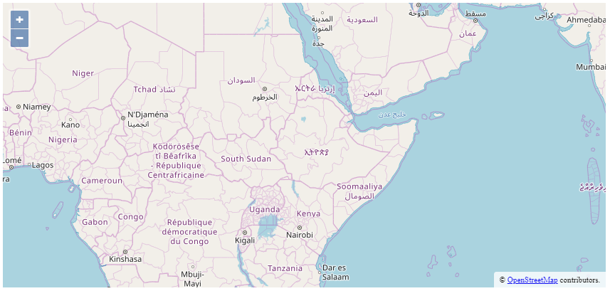
Nouvelle carte ol.Map
Se rendre sur le site d’OpenLayers - https://openlayers.org/
Go QuickStart!
Copier le code HTML dans votre page « index.html » - Sauvegarder ! CTRL + S puis ouvrir la page web dans un navigateur
Parcourir l’API et la classe ol.Map
https://openlayers.org/en/latest/apidoc/
Ajouter l’évènement click sur la carte
<script type="text/javascript">
var map = new ol.Map({
target: 'map',
layers: [ new ol.layer.Tile({ source: new ol.source.OSM() }) ],
view: new ol.View({ center: ol.proj.fromLonLat([37.41, 8.82]), zoom: 4 })
});
</script>
map.on('click',function(event){alert('click')});

Slide 16
Nouvelle carte ol.Map
Organiser son code
Déplacer le style CSS dans style.css et importer la balise <link> dans index.html
Déplacer le script JS dans script.js et importer la balise <script> dans index.html
Vérifier que ça fonctionne toujours…
Redéfinir l’étendue initiale via la propriété center de l’objet ol.View appartenant à Map
<link rel="stylesheet" href="css/style.css" type="text/css" >
<script src="js/script.js" type="text/javascript"></script>
view: new ol.View({ // Vue initiale
center: ol.proj.fromLonLat([2.294481, 48.858370]), // Paris WGS84
zoom: 6
})

Slide 17
Nouvelle carte ol.Map
Commenter son code !
La déclaration const indique une constante dont la valeur ne peut pas être modifiée par des réaffectations ultérieures
// Raster OpenStreetMap
var osm = new ol.source.OSM();
// Map OpenLayers
const map = new ol.Map({
target: 'map', // nom de la <div> HTML
// Tableau des couches de la carte
layers: [
// 1er élément : Nouvelle couche tuilée OSM
new ol.layer.Tile({source: osm})
],
view: new ol.View({ // Vue initiale
center: ol.proj.fromLonLat([2.294481, 48.858370]), // Paris WGS84
zoom: 6
})
});

Slide 18
Ajouter des éléments à la carte ol.control
La propriété controls de l’objet Map definie la liste des contrôles(fonctionnalités) attachés à la carte
Ajouter le control OverviewMap :
// Tableau des contrôles de la carte
controls: ol.control.defaults().extend([
// 1er élément : mini-map – vue générale
new ol.control.OverviewMap({
layers:[
new ol.layer.Tile({source: osm})
]
})
]),
La méthode extend() indique que l’on ajoute des contrôles (passés en paramètre) à ceux par défaut (Zoom, Rotate et Attribution)
Ajouter d’autres contrôles : FullScreen et ScaleLine :
new ol.control.FullScreen() // Plein-écran
new ol.control.ScaleLine() // Echelle

Slide 19
Ajouter des éléments à la carte ol.control
Afficher les coordonnées X Y
Ajouter une <div> à la page HTML
<div id="map" class="map"></div> <!-- carte --> <div id="mouse-position"></div> <!-- coordonnées -->
Dans script.js, créer un nouveau control ol.control.MousePosition et l’ajouter au tableau des contrôles de la carte
// 4ème élément : Coordonnées de la souris
new ol.control.MousePosition({
coordinateFormat : ol.coordinate.createStringXY(4),
projection: 'EPSG:4326’,
className: 'custom-mouse-position’,
target : document.getElementById('mouse-position’)
})

Slide 20
Ajouter une couche raster ol.layer.Tile
Ajouter une couche « WMTS »
https://openlayers.org/en/latest/examples/wmts-ign.html
https://wxs.ign.fr/pratique/geoportail/wmts?SERVICE=WMTS&VERSION=1.0.0&REQUEST=GetCapabilities
/**
* IGN : Service WMTS
* Retourne des images précalculées (tuiles) suivant une grille prédéfinies
*/
var resolutions = [];
var matrixIds = [];
var proj3857 = ol.proj.get('EPSG:3857');
var maxResolution = ol.extent.getWidth(proj3857.getExtent()) / 256;
for (var i = 0; i < 18; i++) {
matrixIds[i] = i.toString();
resolutions[i] = maxResolution / Math.pow(2, i);
}
var tileGrid = new ol.tilegrid.WMTS({
origin: [-20037508, 20037508],
resolutions: resolutions,
matrixIds: matrixIds
});
var ign = new ol.source.WMTS({
url: 'https://wxs.ign.fr/pratique/geoportail/wmts',
layer: 'GEOGRAPHICALGRIDSYSTEMS.MAPS',
matrixSet: 'PM',
format: 'image/jpeg',
projection: 'EPSG:3857',
tileGrid: tileGrid,
style: 'normal'
});
map.addLayer(
new ol.layer.Tile({source: ign})
);

Slide 21
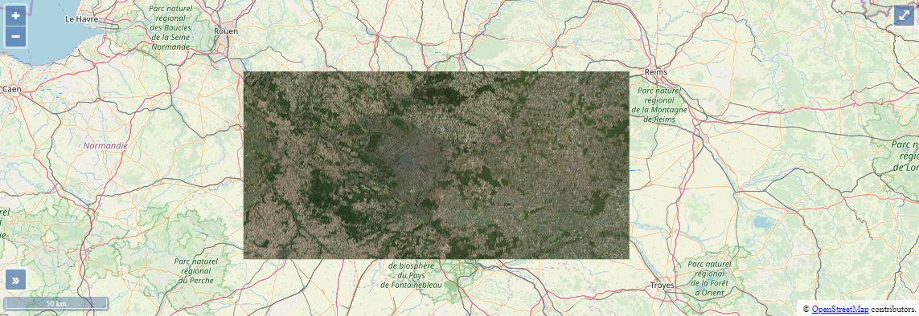
Ajouter une couche raster ol.layer.Tile
Ajouter une couche « Tiled ArcGIS MapServer »
https://openlayers.org/en/latest/examples/arcgis-tiled.html?q=arcgis
https://server.arcgisonline.com/arcgis/rest/services/World_Imagery/MapServer
/**
* ArcGIS REST Service
* Service de carte tuilé ArcGIS Server
*/
var arcgis = new ol.source.TileArcGISRest({
url: 'https://server.arcgisonline.com/arcgis/rest/services/World_Imagery/MapServer'
});
map.addLayer(
new ol.layer.Tile({
extent: [134987.79195151184, 6175929.419557666, 428505.98056670104, 6319172.410564141],
source: arcgis
})
);

Slide 22
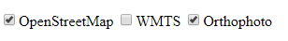
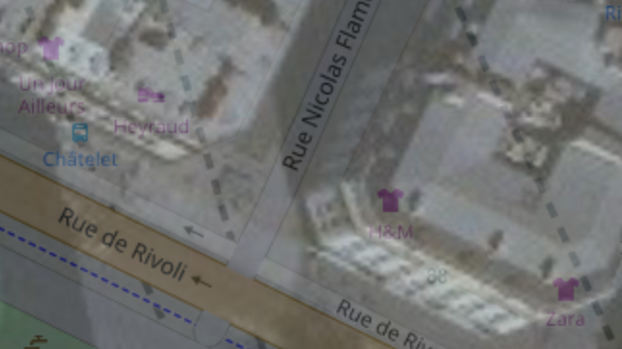
Ajouter une couche raster ol.layer.Tile
Visibilité des couches
Ajouter les « checkbox » dans la page HTML pour gérer la visibilité des couches sur la carte
<!-- visibilité des couches des couches -->
<div>
<input type="checkbox" id="cbOSM" onclick="setVisibility(this)" checked><label>OpenStreetMap</label>
<input type="checkbox" id="cbWMTS" onclick="setVisibility(this)" ><label>WMTS</label>
<input type="checkbox" id="cbTileArcGISRest" onclick="setVisibility(this)" checked><label>Orthophoto</label>
</div>
Définir la visibilité par défaut à false pour la couche IGN
Propriété visible de l’objet ol.source.WMTS
visible: true
Définir l’opacité à 0.7 pour l’orthophoto
Propriété opacity de l’objet ol.source.TileArcGISRest
opacity: 0.7

Slide 23

Ajouter une couche raster ol.layer.Tile
Créer la fonction setVisibility(checkbox) dans le fichier JS
/**
* Visibilité des couches
* @param checkbox
*/
function setVisibility(checkbox) {
map.getLayers().forEach(function (layer) { // Parcourir les couches
switch (checkbox.id) { // selon l'id de la checkbox, on agit sur la bonne couche
case 'cbOSM': // OpenStreetMap
if (layer.getSource() == osm) {
layer.setVisible(checkbox.checked);
};
break;
case 'cbWMTS': // IGN
if (layer.getSource() == ign) {
layer.setVisible(checkbox.checked);
}
break;
case 'cbTileArcGISRest': // ArcGIS
if (layer.getSource() == arcgis) {
layer.setVisible(checkbox.checked);
}
break;
}
})
}
Utiliser le debugger (F12)
Ajouter un point d’arrêt et parcourir la fonction pas à pas
Inspecter l’objet layer dans la boucle forEach

Slide 24
Ajouter une couche vecteur ol.layer.Vector
Ajouter une couche vecteur à la carte
/**
* Nouvelle couche vecteur
*/
var vectorLayer = new ol.layer.Vector({
source: new ol.source.Vector({ // Source de ma couche vecteur
// tableau d'entités
features: [
// Création d’une entité
// Objet de type ol.Feature initialisé avec une géométrie et un nom
new ol.Feature({
geometry: new ol.geom.Point(ol.proj.fromLonLat([2.294481,48.858370])),
name: "Paris"
})
]
})
});
map.addLayer(vectorLayer); // Ajout de la couche vecteur à la carte -- method 'addLayer()'

Slide 25

Ajouter une couche vecteur ol.layer.Vector
Définir l’apparence des entités de la couche
/**
* Création d'un style 'Icon'
* @type {module:ol/style/Icon~Options}
*/
var iconStyle = new ol.style.Style({
image: new ol.style.Icon({
src: 'data/icon.png' // mon icône
})
});
// Parcourir les entités de la couche
// <Array>.forEach (ES6) : parcours du tableau
vectorLayer.getSource().getFeatures().forEach(function(feature) {
feature.setStyle(iconStyle);
})

Slide 26
Ajouter une couche vecteur ol.layer.Vector
Ajouter des entités à la couche
/**
* Ajout d’entités à la couche vecteur
*/
monTableau.forEach(function (element) { // <Array>.forEach (ES6) : parcours du tableau
// Exclure les villes 'undefined'
if (element.ville != undefined) {
// Créer une nouvelle entité instance de la classe Feature
var feature = new ol.Feature({
// Propriété geometry : ol.geom.Point
geometry: new ol.geom.Point(ol.proj.fromLonLat(
[element.getCoordinates().x, element.getCoordinates().y]
)),
// Propriété name : String
name: element.ville
})
// Appliquer le style
feature.setStyle(iconStyle);
// Ajouter l'entité à la source de la couche
vectorLayer.getSource().addFeature(feature);
}
})

Slide 27
Afficher une popup ol.Overlay
Ajouter un bloc HTML
<!-- PopUp -->
<div id="popup" class="ol-popup">
<a href="#" id="popup-closer" class="ol-popup-closer" onclick="closePopup()"></a> <!-– Fermer -->
<div id="popup-content"></div> <!-- Contenu de la popup-->
</div>
Créer l’objet JavaScript et l’ajouter à la carte
/**
* Création d'un objet ol.Overlay pour ancrer la popup sur la carte.
*/
var popup = new ol.Overlay({
element: document.getElementById('popup') // <div>
});
map.addOverlay(popup);
Créer la fonction pour fermer la popup au clic sur X
// Fermer la popup
function closePopup() {
popup.setPosition(undefined); // masquer la popup
}

Slide 28
Afficher une popup ol.Overlay
Ajouter/Modifier l’événement click sur la carte
/**
* Évènement click sur la carte
*/
map.on('click', function (event) {
// Récupérer l'entité ol.Feature
var feature = map.forEachFeatureAtPixel(event.pixel,
function (feature) {
return feature;
});
if (feature) { // Si une entité retournée
var coordinates = feature.getGeometry().getCoordinates();
popup.setPosition(coordinates); // Position de la popup
//Contenu de la popup
document.getElementById('popup-content').innerHTML =
"<p style='margin:0'>" + feature.get('name').replace(/\n/g, '<br>') + "</p>";
} else {
if (document.getElementById('popup') != null) { // popup ouverte
closePopup();
}
}
});

Slide 29
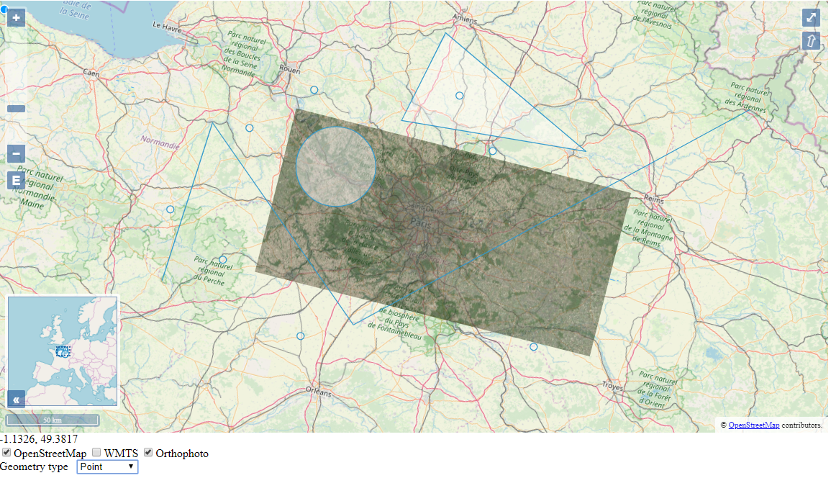
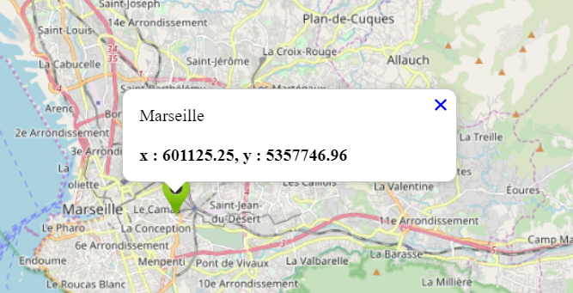
Afficher une popup ol.Overlay
Parcourir les exemples OpenLayers 3
https://openlayers.org/en/v3.20.1/examples/
Ajouter les contrôles : ZoomSlider et ZoomToExtent
Ajouter de nouvelles interactions :
Rotation
Dessin et/ou mesure
Afficher les coordonnées x,y
dans la popup
dans la popup :

Slide 30
ArcGIS API for JavaScript
Découverte de l’API v4 d’Esri - 2D/3D

Slide 31

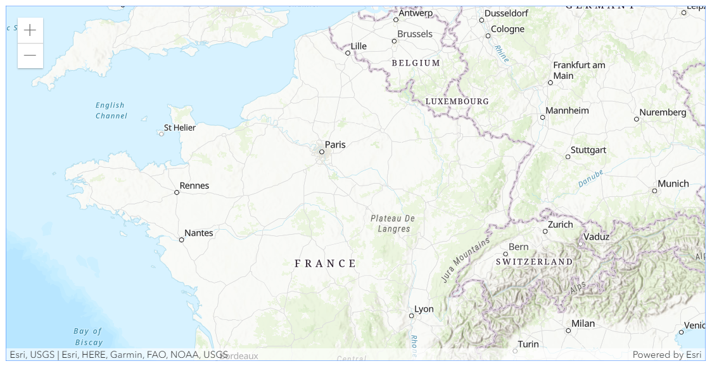
ArcGIS API for Javascript V4
Parcourir les exemples de l’API v4 :
https://developers.arcgis.com/javascript/latest/sample-code/
Référencer ArcGIS API for JavaScript
<!-- Chargement de la feuille de style CSS ArcGIS -->
<link rel="stylesheet" href="https://js.arcgis.com/4.14/esri/css/main.css">
<!-- Chargement de la bibliothèque JS ArcGIS -->
<script src="https://js.arcgis.com/4.14/"></script>
Déclarer une div pour accueillir la carte
<div id="viewDiv"></div>
Adapter le style CSS
#viewDiv {
…
}
Coté JavaScript
require(["esri/map"], function(Map) { ... });
require : chargement des modules spécifique depuis l’API

Slide 32
Créer une carte 2D/3D
Création d’une carte 3D
require([
"esri/Map",
"esri/views/SceneView"
], function (Map, SceneView) {
// Objet Map ArcGIS
var map = new Map({
basemap: "topo-vector"
});
// Carte 3D
new SceneView({
container: "viewDiv",
map: map,
camera: {
position: {
x: -118.80800,
y: 33.96100,
z: 25000
},
tilt: 65
}
});
});
Création d’une carte 2D
require([
"esri/Map",
"esri/views/MapView"
], function (Map, MapView) {
// Objet Map ArcGIS
var map = new Map({
basemap: "topo-vector"
});
// Carte 2D
var view = new MapView({
container: "viewDiv",
map: map,
center: [2.294481, 48.858370],
zoom: 10
});
});

Slide 33
Ajouter des widgets UI
Ajouter un logo
HTML : <div id="logoDiv" class="esri-widget"></div>
CSS :
#logoDiv {
width: 64px;
height: 32px;
background-size: 64px 32px;
background-image: url("../ressources/logoP8.png");
}
JavaScript : view.ui.add("logoDiv", "bottom-right");
Recherche d’adresse
// Init du widget de recherche d'adresse
var search = new Search({
view: view
});
// Ajout du widget à la carte
view.ui.add(search, "top-right");
require(["esri/widgets/Search"], function(Search) {
/* code goes here */
});

Slide 34
Ajouter des widgets UI
Ajouter la bibliothèque des fonds de carte
// Init du widget de la bibliothèque des fonds de carte
var basemapGallery = new BasemapGallery({
view: view,
source: {
portal: {
url: "https://www.arcgis.com",
useVectorBasemaps: false // Load vector tile basemaps
}
}
});
// Ajout du widget à la carte
view.ui.add(basemapGallery, {
position: "top-right"
});
require(["esri/widgets/BasemapGallery"], function(BasemapGallery) {
/* code goes here */
});

Slide 35
Ajouter des widgets UI
Afficher/masquer la bibliothèque des fonds de carte
HTML :
<input type="button" id="btShowBasemapGallery" value="Basemaps" onClick="showBasemapGallery()" class="esri-widget" >
JavaScript :
/**
* Afficher / Masquer les fonds de cartes
*/
function showBasemapGallery() {
if (basemapGalleryVisible) {
view.ui.remove(basemapGallery);
basemapGalleryVisible = false;
} else {
view.ui.add(basemapGallery, {
position: "top-right"
});
basemapGalleryVisible = true;
}
};
On déclare ici une variable Booléen basemapGalleryVisible pour déterminer si il faut ou non afficher la bibliothèque des fonds de carte :
/**
* Init des variables
*/
var view = null;
var basemapGallery = null;
var basemapGalleryVisible = false;

Slide 36
Ajouter des couches GeoJSONLayer
Ajouter un fichier GeoJSON à la carte
// Régions - objet GeoJSONLayer
var regions = new GeoJSONLayer({
url: "http://localhost/json/regions.geojson"
});
map.add(regions); // ajout de la couche à la carte
// Départements - objet GeoJSONLayer
var departements = new GeoJSONLayer({
url: "http://localhost/json/departements.geojson"
});
map.add(departements); // ajout de la couche à la carte
Pour réaliser cette exercice, il est nécessaire de disposer d’un fichier .geojson hébergé sur un serveur accessible via protocol HTTP/HTTPS.
Les 2 fichiers .geojson sont ici hébergés sur un serveur Apache en local.
CORS : Si vous rencontrez une erreur de sécurité en raison des restrictions de l’API d’ESRI (CORS Domain), utiliser une extension du navigateur pour contourner le problème.
require(["esri/layers/GeoJSONLayer"], function(GeoJSONLayer) {
/* code goes here */
});

Slide 37
Ajouter des couches GeoJSONLayer
Afficher/masquer les couches
HTML :
<!-- Gestionnaire de couches -->
<div id="layers-control" class="esri-widget">
<div>
<input type="checkbox" id="cbDepartements" checked
onChange="showLayers(this)">
<label for="cbDepartements">Départements</label>
</div>
<div>
<input type="checkbox" id="cbRegions" checked
onChange="showLayers(this)">
<label for="cbRegions">Régions</label>
</div>
</div>
JavaScript :
/**
* Afficher / Masquer les couches vecteurs
* @param {booléen} checkbox
*/
function showLayers(checkbox) {
if (checkbox.id == "cbDepartements") {
if (checkbox.checked) {
departements.visible = true;
} else {
departements.visible = false;
}
}
if (checkbox.id == "cbRegions") {
if (checkbox.checked) {
regions.visible = true;
} else {
regions.visible = false;
}
}
}

Slide 38
Ajouter des couches GeoJSONLayer
Ajouter la propriété renderer pour définir la symbologie
regions = new GeoJSONLayer({
url: "http://localhost/json/regions.geojson",
renderer: {
type: "simple", // autocasts as new SimpleRenderer()
symbol: {
type: "simple-fill", // autocasts as new SimpleFillSymbol()
color: {a:0,r:255,g:255,b:255 }, // RGBA
outline: { // autocasts as new SimpleLineSymbol()
width: 3,
color: "black"
}
}
}
});
map.add(regions); // ajout de la couche à la carte

Slide 39
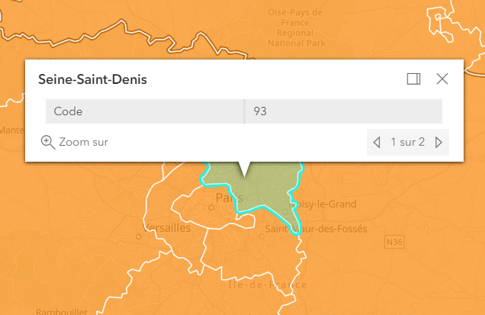
Ajouter des couches GeoJSONLayer
Activer/Configurer les popup
// Template de la popup
var template = {
title: "{nom}",
content: [
{
type: "fields",
fieldInfos: [
{
fieldName: "code",
label: "Code"
}
]
}
]
};
// Activer les popup
departements.popupTemplate = template;
regions.popupTemplate = template;

Slide 40
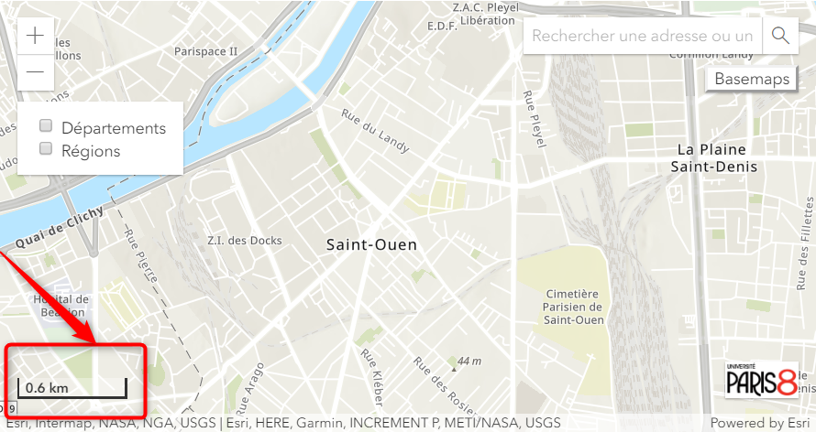
Enrichir la carte ScaleBar widget
Ajouter l’échelle
// Echelle
var scaleBar = new ScaleBar({
view: view,
unit: "metric"
});
// Ajout du widget à la carte
view.ui.add(scaleBar, {
position: "bottom-left"
});
require(["esri/widgets/ScaleBar"], function(ScaleBar) {
/* code goes here */
});

Slide 41
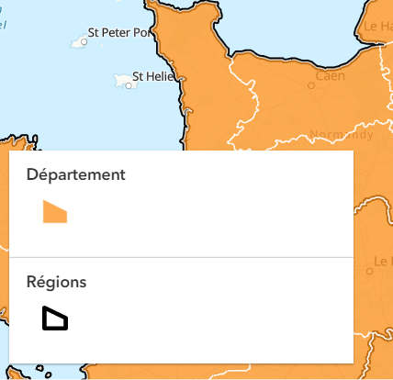
Enrichir la carte Legend widget
Ajouter la légende
// Légende
var legend = new Legend({
view: view,
layerInfos: [{
layer: regions,
title: "Régions"
},
{
layer: departements,
title: "Département"
}]
});
view.ui.add(legend, « top-left"); // Ajout du widget à la carte
require(["esri/widgets/Legend"], function(Legend) {
/* code goes here */
});

Slide 42
Allez plus loin… Sample Code
Récupérer et ajouter à la carte des données à exploiter :
Fichiers GeoJSON
Services ArcGIS REST
Services WMS / WMTS
Ajouter d’autres widgets à la carte
Ajouter des fonctionnalités « widgets », exemple :
Géosignets
Impression
Outils de mesure
Coordonnées

Slide 43
Martin DELSINNE
mdelsinne@gmail.com

